Slide 1
Использование образовательной онлайн-платформы Учи.ру на уроках математики в средней и старшей школе при дистанционном обучении
«учи.ру»
Бахтина Е. В.
руководитель РМО
учителей математики
Ленинского района,
учитель МБОУ СШ № 94
г.Красноярск, 2020 г.

Slide 2
Виртуальная образовательная среда
интерес;
мотивация;
самостоятельность;
индивидуальная траектория обучения;
повышение качества обученности и др.
Создана в рамках Концепции развития математического образования РФ

Slide 3
Наша школа в 2014 году в рамках участия в реализации лидерского проекта Агентства стратегических инициатив (АСИ) начала использовать в обучении платформу Учи.ру
Из истории
Проект основали выпускники МФТИ —
Иван Коломоец и Евгений Милютин.
В декабре 2012 году сервис Учи.ру стал резидентом Фонда «Сколково».
В 2014 году состоялся запуск первого курса математики для начальных классов.
В 2015 году число занимающихся на платформе детей достигло 500 тысяч. Тогда же на Учи.ру появились онлайн-олимпиады по разным предметам.
В 2016 году Учи.ру получил статус лидерского проекта Агентства стратегических инициатив в сфере образования.
В 2019 году Учи.ру в сотрудничестве с региональными министерствами образования начал реализацию проекта «Цифровая школа».

Slide 4
В первом полугодии 2019/20 учебного года число зарегистрированных учеников достигло 3,6 млн, родителей — 2 млн, учителей — 220 тыс.. Платформой пользуются 28 тысяч российских школ. На начало апреля 2020 года число учеников достигло 7 млн.
В 2019 году число сотрудников компании составило 400 человек.
Сервис работает в США, Канаде, Вьетнаме, Индонезии, Индии, Китае, ЮАР, Бразилии и др.
В сентябре 2017 года
я со своими учениками
познакомилась с платформой Учи.ру

Slide 5
Uchi.ru
В начале 2019-2020 уч.года я работали на платформе Учи.ру с двумя 5-ми и двумя 8-ми классами. Работа включала:
систематические д/з (один раз в 8-10 дней) – обязательные для всех учеников;
самостоятельное прохождение программы – по желанию (по критериям на дополнительные отметки);
индивидуальные задания для слабых учеников.
В марте 2020 года я зарегистрировала на платформе ещё два класса: 10 базовый и 11 профильный.
Платформа Учи.ру в кратчайшие сроки ввела задания для старшеклассников. В это же время появились онлайн-уроки и «Виртуальный класс».

Slide 6
Uchi.ru Регистрация
Педагоги должны пройти регистрацию в "Учи.ру", чтобы выдать пароли ученикам и родителям.
Для этого необходимо ввести в специальные ячейки такую информацию:
- настоящие Ф.И.О.,
адрес электронной почты,
актуальный номер телефона,
город,
полное название школы,
указать обучаемый класс ,
выбрать программу, например, для 5-9 классов,
записать список класса (Ф.И.) – платформа сама формирует неповторяющиеся пароли.

Slide 7
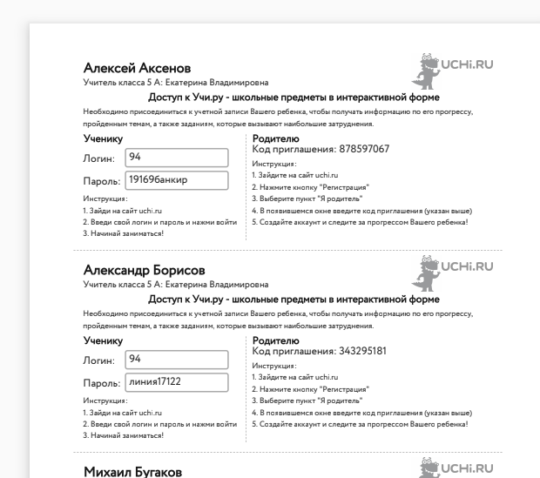
Uchi.ru Регистрация
Бесплатный доступ к заданиям до 16:00 и только на выполнение 20 заданий в день. Родители могут приобрести для своего ребенка доступ без временных ограничений - абонемент. Стоимость сервиса от 95 до 250 рублей в месяц в зависимости от тарифного плана.

Slide 8
На странице у учителя:
классы,
олимпиады по математике,
марафоны,
разделы: - создать задание из
карточек;
- создать проверочную
работу;
- провести урок в
«виртуальном классе»,
портфолио (грамоты и письма),
вебинары и курсы,
чаты для общения с учениками.

Slide 9
На странице у учителя:
Статистика по классу:
% выполнения всех заданий;
дата последнего визита;
выполнение заданий по темам.

Slide 10
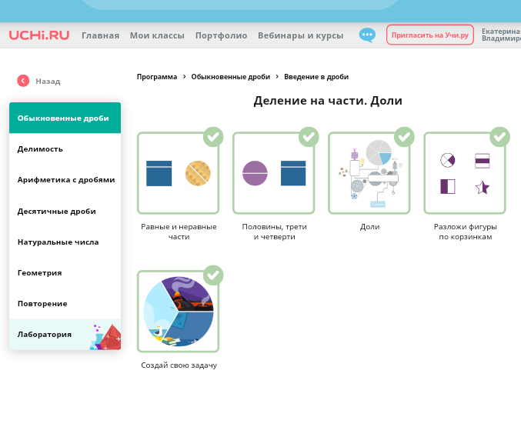
На странице у учителя:
Программа для класса:
В каждой теме содержится подтема, в подтеме несколько видов заданий:

Slide 11
Учитель может просмотреть все задания

Slide 12
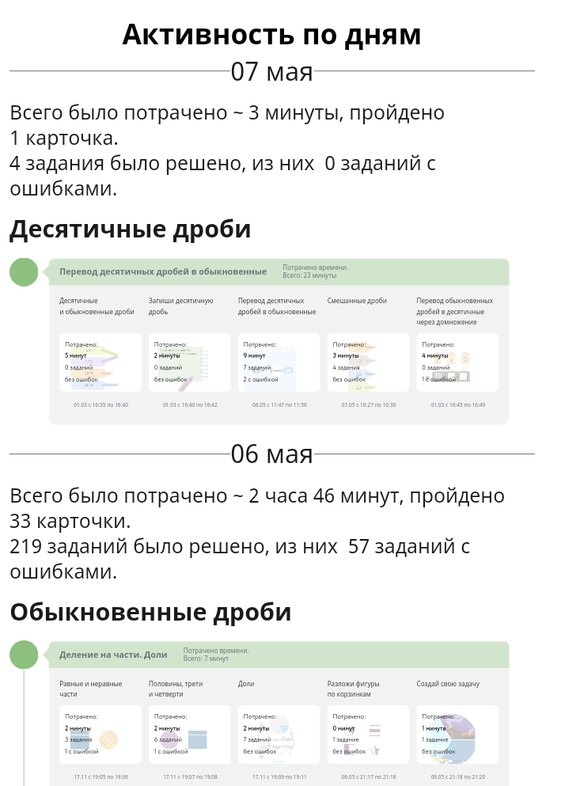
Учитель видит статистику по каждому ученику

Slide 13
Как задать задание для класса
1. Поле «Создать задание из карточек»,
2. Выбрать предмет и класс,
3. Выбрать учеников (одного, несколько или весь класс),
4. Поле «Выбрать задания»,
5. Выбрать тему и подтему.
6. Выбрать карточки с заданиями,
7.Подтвердить и задать время выполнения ( даты начала и окончания работы),
8. Можно задать название работы. «Готово»

Slide 14
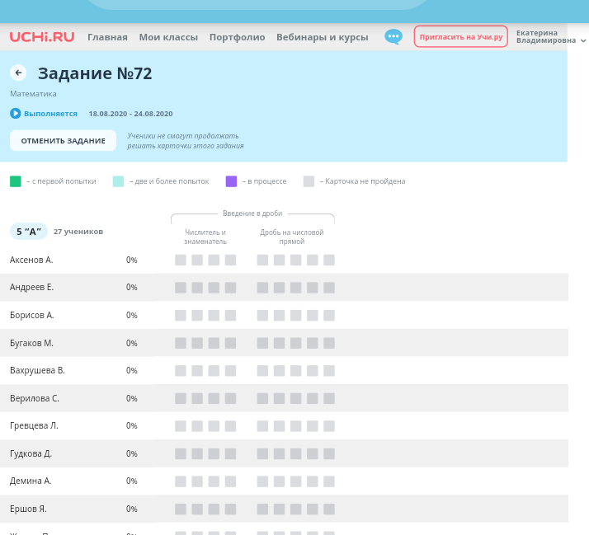
- У учителя в списке заданий появляется новое задание, - В любое время учитель может отследить выполнение задания
На странице у учителя:

Slide 15
Как задать проверочную работу
1. Поле «Создать проверочную работу»,
2. Выбрать разделы: «мои работы», «создать свою работу»
3. Выбрать класс (программу),
4. Выбрать тему,
5. Выбрать задания (одним кликом),
6. Выбрать другую тему, по-необходимости,
7.Выбрать задания, и т.д.
8. Поле «Настроить»: задать название работы, указать «на уроке» или «дома», дату и время выполненя, отметить учеников. «Готово», «Задать»

Slide 16
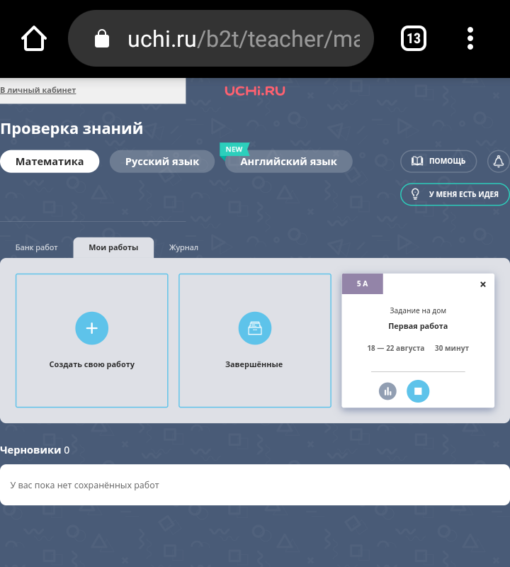
Как задать проверочную работу

Slide 17
Как провести онлайн-урок
1. Поле «Провести урок в виртуальном классе»,
2. «Запланировать урок»
3. Выбрать дату, время, предмет, класс,
4. Выбрать «Запланировать»,
5. Ссылка появится в день проведения урока и у учителя и у учеников.
6. Можно подготовить свой материал, а можно воспользоваться тем, который предлагает платформа.
Так же есть инструкция по проведению урока.

Slide 18
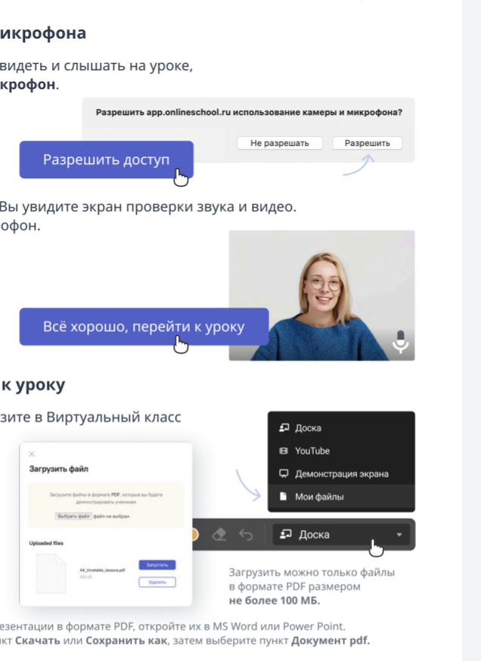
Подготовка к онлайн-уроку
Запланировать урок.
Проверить работу камеры и микрофона.
Разрешить доступ.
Нажать значок «Перейти к уроку».
Загрузить материалы к уроку.

Slide 19
Онлайн-урок
Учитель видит список присутствующих учеников.
Каждый ученик может нажать на значок «поднятой руки» и учитель активирует его микрофон и камеру.
Учитель может использовать на экране:
-доску, на которой можно писать,
-YouTube (показывать видео),
-демонстрацию экрана,
- свои файлы (в РDF).
- чат.

Slide 20
Возможности для дистанционного обучения 2020
Индивидуальная траектория обучения (самостоятельно);
индивидуальные задания от учителя;
готовая статистика выполнения домашних работ;
автоматическая проверка проверочныхработ;
видео-уроки от педагогов платформы;
вебинары и курсы для учителей (+порфолио);
подготовка учеников к сдаче ВПР, ОГЭ и ЕГЭ (базовый уровень)

Slide 21
Неудобства для дистанционного обучения 2020
Ограниченность заданий, которые ученик может выполнять ежедневно бесплатно;
программа не соответствует нашему УМК;
задания, в большинстве, базового уровня;
ученик 8 класса не мог присутствовать на видео-уроке для подготовке к ОГЭ, доступ только для учеников 9 класса;
возникли трудности с подключением других учителей, работающих в этих классах;
иногда платформа «висела», были технические
сбои ( ключевое слово «иногда»)

Slide 22
Портфолио
Педагоги могут повышать свою квалификацию с помощью просмотров вебинаров от руководителей проекта. Как правило, они освещают вопросы не только касательно самого предмета, но и помогают учителю стать более компетентным в вопросе передачи информации.

Slide 23
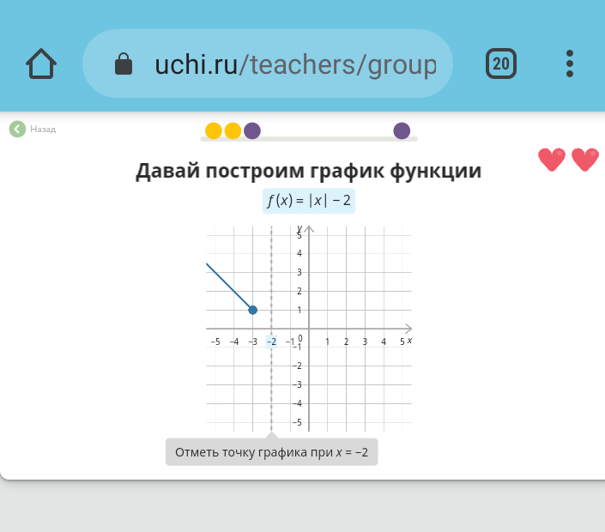
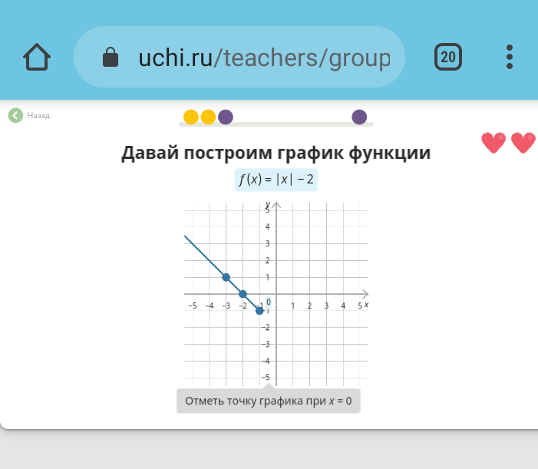
Примеры заданий на платформе Учи.ру
10 класс. Построение графика функции по шагам:

Slide 24
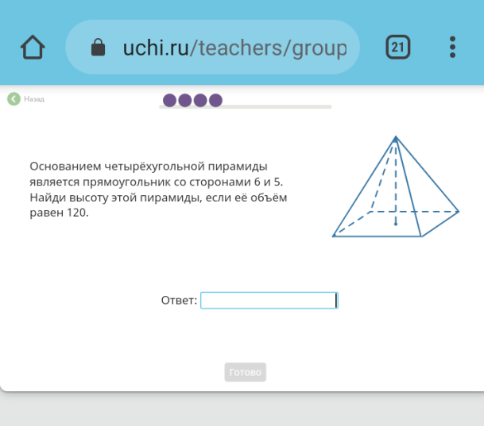
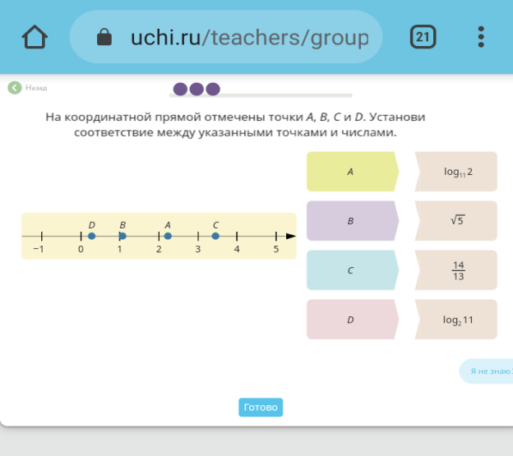
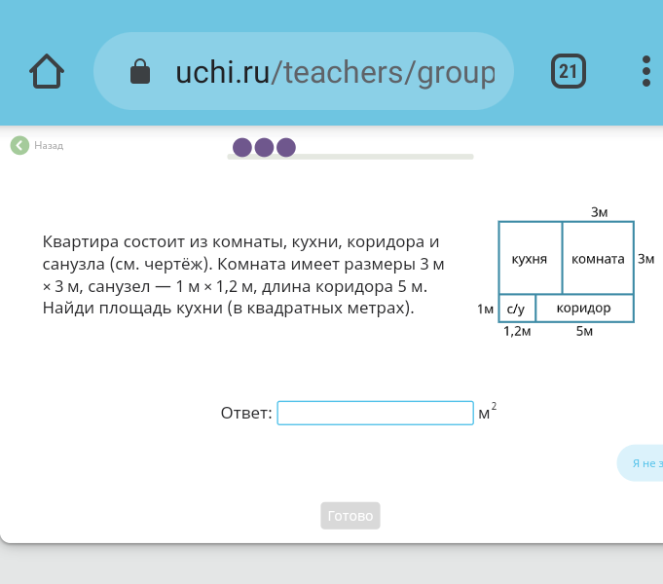
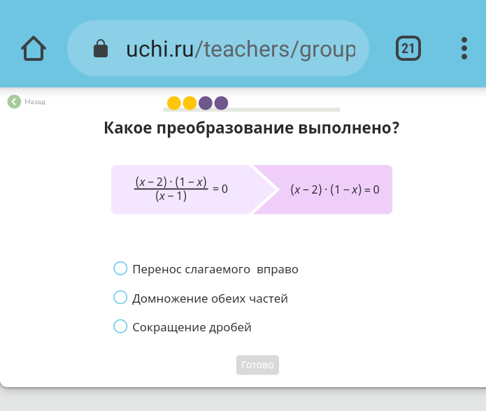
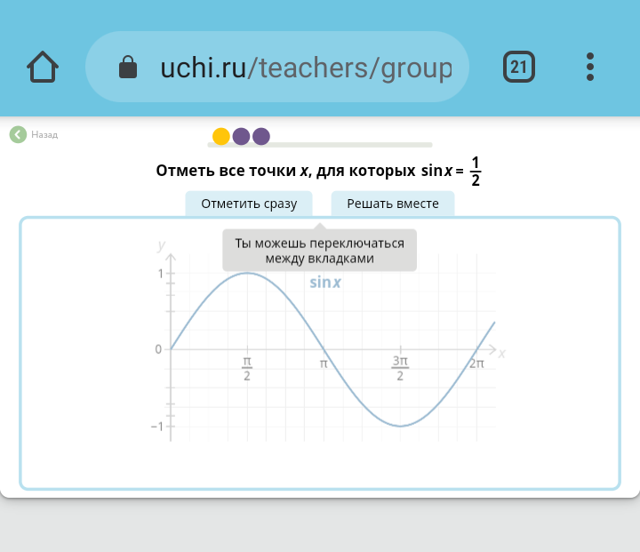
Примеры заданий на платформе Учи.ру

Slide 25
Спасибо за внимание!

